Slide 1
第3课时 边角边（SAS）

Slide 2
温故知新
到目前为止，你知道哪些判定三角形全等的方法？
边边边（SSS）
角边角（ASA）
角角边（AAS）

Slide 3
想一想
根据探索三角形全等的条件，至少需要
三个条件，除了上述三种情况外，还有
哪种情况？
两边一角相等
（1）两边及夹角
（2）两边及其一边的对角

Slide 4
（1）两边及夹角
三角形两边分别为2.5cm，3.5cm，它们所
夹的角为40°，你能画出这个三角形吗？
你画的三角形与同伴画的一定全等吗？
C
F
2.5cm
2.5cm
40°
40°
A
B
D
E
3.5cm
3.5cm

Slide 5
结论：两边和它们的夹角对应相等的两个三角形全等，简写为“边角边”或“SAS”.

Slide 6
(2)两边及其中一边的对角
以2.5cm，3.5cm为三角形的两边，
长度为2.5cm的边所对的角为40°，
情况又怎样？动手画一画，你发
现了什么？

Slide 7
C
F
3.5cm
3.5cm
2.5cm
2.5cm
40°
40°
A
B
E
D

Slide 8
结论：两边及其一边所对的角对应相等，两个三角形不一定全等

Slide 9
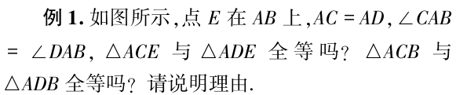
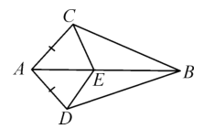
典例分析

Slide 10
练一练
分别找出各题中的全等三角形
A
B
40°
A
B
D
C
D
C
(2)
△ADC≌△CBA (SAS)
F
40°
E
(1)
△ABC≌△EFD (SAS)

Slide 11
小明做了一个如图所示的风筝，
其中∠EDH=∠FDH, ED=FD ，
小明不用测量就能知道EH=FH吗？
D
E
F
H

Slide 12
A
补充练习
1、在△ABC中，AB=AC，
AD是∠BAC的角平分线。
那么BD与CD相等吗？为什么？
解：相等
理由：∵AD是∠BAC的角平分线
∴∠BAD＝∠CAD
∵AB＝AC
∠BAD＝∠CAD
AD＝AD
∴△ABD≌△ACD（SAS）
∴BD＝CD
C
B
D

Slide 13
2、如图，已知AB＝AC，AD＝AE。
那么∠B与∠C相等吗？为什么？
A
解：相等 理由：在△ABD和△ACE中
E
D
AB
＝
AC
C
B
∠
A
＝
∠
A
AD
＝
AE
∴△ABD≌△ACE（SAS）
∴∠B＝∠C

Slide 14
3、如图，∠B＝∠E，AB＝EF，BD＝EC，那么△ABC与△FED全等吗？为什么？
F
AC∥FD吗？为什么？
C
4
2
B
E
1
3
D
解：全等。
∵BD=EC ∴BD－CD＝EC－CD，即BC＝ED
A
在△ABC与△FED中，
∴∠1＝∠2
∴∠3＝∠4
∴AC∥FD
∴△ABC≌△FED（SAS）

Slide 15

你的收获

Slide 16
1. 今天我们学习哪种方法判定两三角形全等？
边角边（SAS）
2. 通过这节课，判定三角形全等的条件有哪些？
SSS，SAS，ASA，AAS
3.在这四种说明三角形全等的条件中，你发现了什么？
至少有一个条件：边相等
“边边角”不能判定两个三角形全等

Slide 17
布置作业
习题4.8 第1、2题

